Slide 1
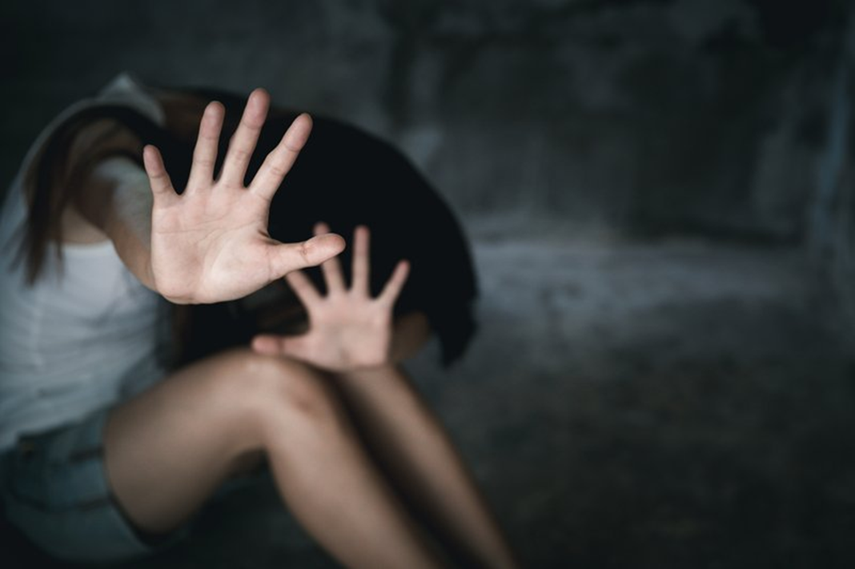
ΕΡΓΑΣΙΑ ΣΤΟ ΜΑΘΗΜΑ ΤΗΣ ΕΝΔΟΟΙΚΟΓΕΝΕΙΑΚΗΣ ΒΙΑΣ
ΦΡΑΓΚΟΥΛΑ ΦΙΩΤΑΚΗ ΑΜ: 681/22681114
ΕΞΑΜΗΝΟ: ΕΑΡΙΝΟ 2025
ΚΑΘΗΓΗΤΡΙΑ: ΒΙΚΕΝΤΙΑ ΧΑΡΙΖΟΠΟΥΛΟΥ

Slide 2
Η ΙΣΤΟΡΙΑ ΤΗΣ ΕΛΕΝΗΣ
Η Ελένη, 33 ετών, μητέρα ενός κοριτσιού 2 ετών, διανύει τον 6^{ο} μήνα κύησης και προσέρχεται στο μαιευτήριο με τον σύζυγό της για το προγραμματισμένο υπερηχογράφημα. Η Ελένη προσέρχεται ιδιαίτερα αμήχανη και αγχωμένη, ενώ από τον φάκελο των εξετάσεών της λείπει το υπερηχογράφημα β επιπέδου. Όταν διερωτάται αν έχει πραγματοποιήσει την εξέταση, αναφέρει ότι ακύρωσε το ραντεβού της λόγω μιας πτώσης που είχε από τις σκάλες στο σπίτι τον προηγούμενο μήνα. Ωστόσο, φέρει εμφανείς μώλωπες πάνω από τα ρούχα που θέτουν άλλες υποψίες… Ο σύζυγος επιμένει να παρευρίσκεται στην εξέταση, ενώ η Ελένη τηρεί ουδέτερη στάση, χωρίς να τον ζητά μαζί της.

Slide 3
ΩΣ ΜΑΙΑ ΘΑ ΜΠΟΡΟΥΣΑ ΝΑ ΠΑΡΕΜΒΩ…
Παρατήρηση και αναγνώριση «ΥΠΟΠΤΩΝ» ΣΗΜΕΙΩΝ ΕΝΔΟΟΙΚΟΓΕΝΕΙΑΚΗΣ ΒΙΑΣ (υποχρέωση αναφοράς βάση του νόμου 4575/2023):
Άγχος και αμηχανία
Μώλωπες που δεν συνάδουν με τραυματισμό από πτώση
Περιορισμένη επικοινωνία με τον σύζυγο-επιμονή παρουσίας στον χώρο εξέτασης
**Καθυστέρηση πραγματοποίησης της εξέτασης-ακύρωση του προηγούμενου ραντεβού**
Δημιουργία ασφαλούς πλαισίου επικοινωνίας:
Εξασφάλιση ιδιωτικότητας.
Διερεύνηση, με διακριτικό τρόπο, πιθανής βίας: «Νιώθετε ασφαλής στο σπίτι σας; Υπάρχει κάτι που θέλετε να μου πείτε;»
Υποστήριξη & Ενημέρωση:
Διαβεβαίωση εμπιστευτικότητας (τηρουμένων των νομικών υποχρεώσεων).
Ενημέρωση για διαθέσιμες δομές υποστήριξης (γραμμές βοήθειας, συμβουλευτικά κέντρα, ξενώνες).
Καταγραφή των ευρημάτων και παραπομπή, αν χρειάζεται, σε αρμόδιες κοινωνικές υπηρεσίες.
Διεπιστημονική Συνεργασία:
Ενημέρωση ιατρικής ομάδας με τρόπο που διασφαλίζει τη γυναίκα.
Επικοινωνία με κοινωνικό λειτουργό ή ψυχολόγο του μαιευτηρίου.

Slide 4


